Slide 1
Bajo rendimiento de notas estudiantiles en la actualidad
Angel Gabriel Fajardo Garcia
A1819

Slide 2

Bajo rendimiento de notas estudiantiles en la actualidad
El bajo rendimiento en una escuela puede ser por llevar una vida con problemas como familiares de salud o mentales, bastantes veces son mas que todo por no tener dominio propio y dejar que la wevoneria gane

Slide 3

CAUSAS
Problemas de aprendizaje
Entorno familiar
Metodologias de enseñanza
No tener apoyo parental
Acoso escolar
Presion academica
Salud mental
Falta de interés

Slide 4

CONSECUENSIAS
Ansiedad y deprecion
Fracaso escolar
Soledad
Autoconcepto negativo
Baja autoestima
No conseguir un buen trabajo
Baja
No tener popularidad en buenos empleos

Slide 5
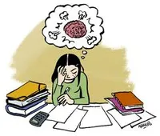
PREVENCION
Comunicación
Apoyo
Establecer rutinas
Salud física
Salud emocional
Elevar el interés
Tener motivación
Ser organizado

